Slide 1
国网黑龙江电力-2022年基于数据业务图谱的信息系统数据提取逻辑工具设计与开发项目
需求与设计评审
2024年2月

Slide 2









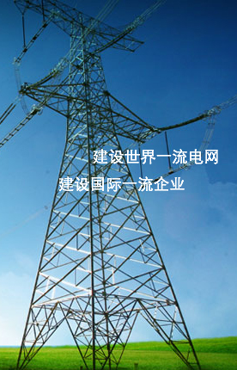
目录
一.
项目概述
二.
项目需求调研与分析
三.
项目设计及展示
四.
项目下一步工作

Slide 3
项目概述
项目背景
国家电网公司有相关工作要求：《国家电网有限公司关于印发2022年数字化工作要点的通知》中要求开展业务与数据映射关系、数据表间关联关系等数据业务化信息梳理沉淀，围绕电网生产和经营管理两条主线构建数据业务图谱，支撑从业务视角实现数据快速查询和获取，降低用户找数用数的门槛。
国网黑龙江省电力有限公司积极响应上述工作要求：基于数据中台，选取供电服务指挥、营销业务应用、用电信息采集、PMS、生产GIS五套业务系统，开展业务与数据映射关系、数据表间关联关系等数据业务化信息梳理、数据关联逻辑关系梳理、跨业务数据关联关系的梳理及提取形成数据提取逻辑的业务图谱，支撑从业务角度根据数据关联关系创建数据云图，展示数据与业务关系，最终形成简单友好的人机操作界面的工具，实现数据提取逻辑、数据关联关系的快速查询和获取，降低用户找数用数门槛，大幅提高数据中台的使用率。
项目构成
国网黑龙江电力-2022年基于数据业务图谱的信息系统数据提取逻辑工具由三个项目组成：设计开发项目、数据工程项目和实施项目。设计开发项目主要为应用功能开发，形成功能场景及后台程序；数据工程项目主要是开展数据表间关联关系等数据业务化信息梳理、数据关联逻辑关系梳理、跨业务数据关联关系的梳理及上述五大业务系统数据提取逻辑脚本的可用性治理；实施项目是完成程序部署及系统初始化工作。

Slide 4
目录
一.
项目概述
二.
项目需求调研与分析
三.
项目设计及展示
四.
项目下一步工作

Slide 5
项目需求（1）
01
02
03
数据资源关系智能识别
创建数据资源关系知识库
支持数据资源关系云图
借助智能算法解决数据资源关系智能识别问题，提供基于SQL脚本、指标计算逻辑、宽表构建过程的源表与目标表、源字段与目标字段映射关系识别和管理，实现基于数据特征的数据表之间主外键关系自动发现、关联关系自动发现算法研究。
数据资源关系知识库包括专有词库、概念词库、关系词库、模型管理、文本解析、知识融合及实例化任务管理等，对业务概念、关系和属性进行统一管理，能够对半结构化、非结构化数据进行解析，对异构数据整合、消歧，并根据版本及分类对知识库进行维护管理。
利用图谱结构展示数据资源关系，并可智能的进行云图配置、云图方案管理及云图展示，通过技术手段降低用户对数据资源关系的认知门槛，通过可视化的方式直观的展示跨业务跨系统间的数据资源关系。
Notes:
本项目共涉及数据资源关系智能识别、数据资源关系知识库、数据资源关系云图、数据资源关系检索、数据资源关系使用管理、系统配置管理，总共6个一级功能模块，17个二级功能模块、50个三级功能点。

Slide 6
项目需求（2）
04
05
06
数据资源关系检索
数据资源关系使用管理
系统配置管理
针对智能识别出的数据资源关系为用户提供检索查询功能，可提供关键字检索、多维度条件检索、过滤条件多选、移除、重置、查询结果列表展示、数据资源关系列表查看及数据资源关系详情查看等。
提供数据资源关系从发起申请，到审批到数据资源获取的全流程在线化操作。审批后用户可直接获取所需的数据资源关系，并能依据业务、部门及系统监测数据资源关系使用情况。
为保证系统的安全稳定运行，从系统、用户、权限等角度多方位考虑，满足对系统、用户、权限及角色的增删改查及配置需求。

Slide 7
需求调研与分析过程及文档介绍
本项目需求调研工作起始于2023年5月份，后续通过多次电话沟通及汇报完成需求调研相关工作，项目于2023年8月4日启动，后续基于项目可研报告及需求调研报告完成需求分析相关工作。
序号 | 阶段 | 工期 | 提交成果
1 | 项目需求调研 | 2023.5~2023.8 | 完成项目需求调研，提交项目需求调研报告
2 | 项目启动 | 2023/8/4 | 提交项目启动会报告，完成项目启动会
3 | 项目需求分析 | 2023.7~2023.9 | 完成项目需求分析，并提交需求规格说明书

Slide 8
目录
一.
项目概述
二.
项目需求调研与分析
三.
项目设计及展示
四.
项目下一步工作

Slide 9


项目设计思路
项目设计工作的原则：
1.以可研报告、需求调研报告和需求规格说明书为指导，全面精准理解和把握客户需求。
2.设计为代码开发服务，不做面子工程。
3.满足软件工程和国家电网相关设计要求。
设计思路和内容
1.因为项目功能比较复杂，我们选取过去做过的数据资产管理平台项目作为基础，通过功能比对，发现差异和不足，避免从头开始，从而加快项目进度。
2.设计包括原型，概要设计、详细设计以及数据库设计等几个部分。
3.通过和开发人员密切合作来一起完成设计工作，从而让开发人员能够迅速理解项目需求及设计意图，加快代码开发工作。

Slide 10
项目设计过程及文档介绍
本项目概要设计从2023年9月份开始，到10月份基本完成，详细设计于2023年十月初开始，同时启动项目开发工作，概要及数据库设计完成于2023年11月份。
序号 | 阶段 | 工期 | 提交成果
1 | 项目概要设计 | 2023.9~2023.10 | 完成项目概要设计，并提交概要设计报告
2 | 项目详细设计 | 2023.10~2023.11 | 完成项目详细设计，并提交数据库设计报告及详细设计报告
3 | 需求及概要设计评审 | 2023.12~2024.3 | 完成项目需求及设计评审，并提交相关评审报告

Slide 11
项目展示网址
1.登录地址：http://114.113.153.160:8080/sjzcpt/login#
2.用户名和密码：superadmin,123456

Slide 12
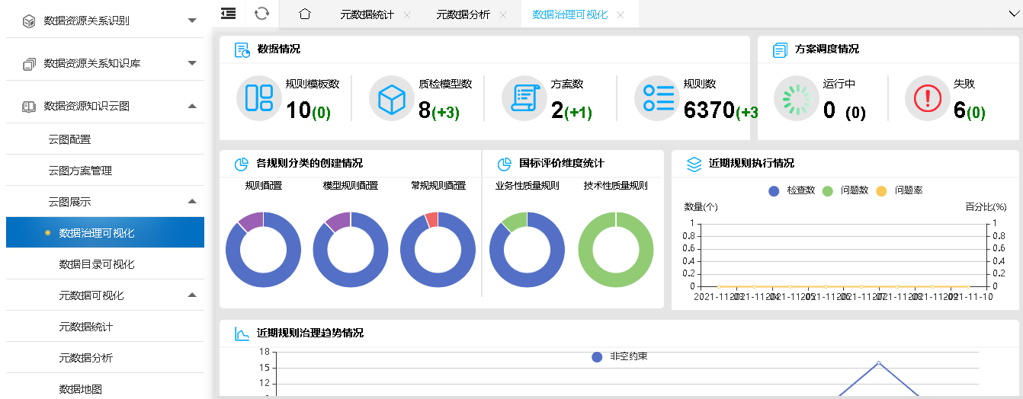
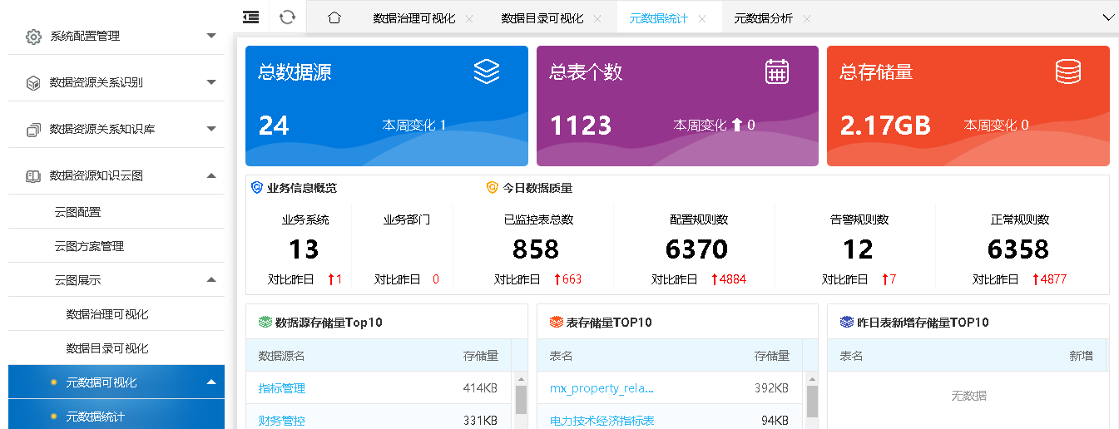
数据云图
Notes:
数据使用申请：为业务数据使用者、管理者提供数使用申请流程，根据申请反馈结果，完成数据分发，达到数据使用目的。
数据加工服务：用户可根据自身数据需求，完成所需数据视图的可视化构建。
数据检索服务：按照不同维度条件，采用搜素算法，实现对所需数据的准确定位。

Slide 13
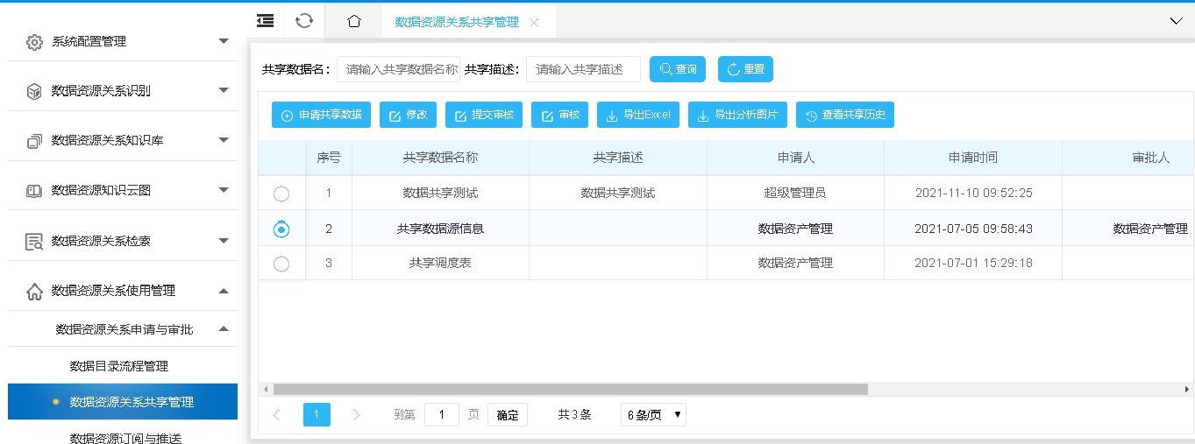
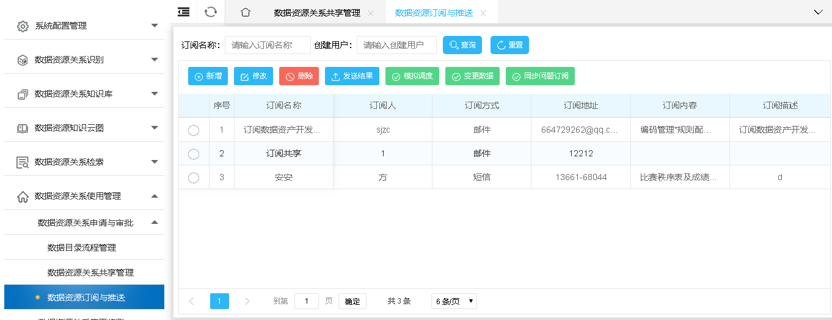
数据使用管理
Notes:
数据使用申请：为业务数据使用者、管理者提供数使用申请流程，根据申请反馈结果，完成数据分发，达到数据使用目的。
数据加工服务：用户可根据自身数据需求，完成所需数据视图的可视化构建。
数据检索服务：按照不同维度条件，采用搜素算法，实现对所需数据的准确定位。
多维电工装备运行数据综合分析与应用：按照不同维度对数据资源进行展示，便于数据检索和数据访问。
门户基础功能：主要是电工装备运行数据综合分析与应用工具综合管理模块，包括用户管理、人员管理、权限管理等功能。

Slide 14
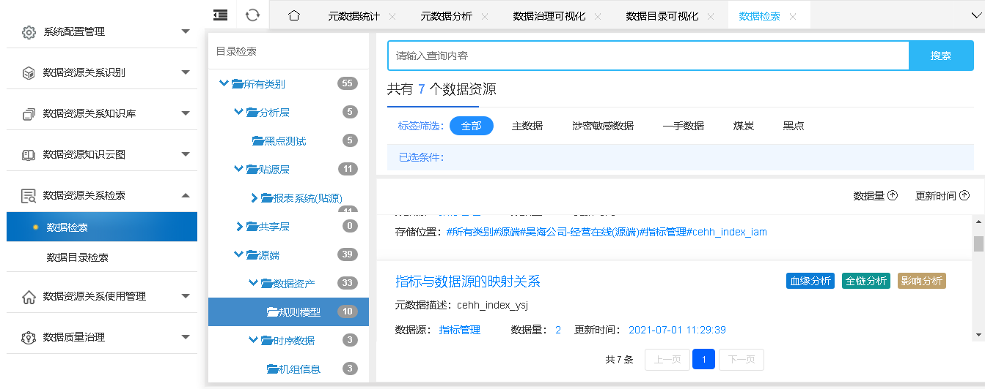
知识检索

Slide 15
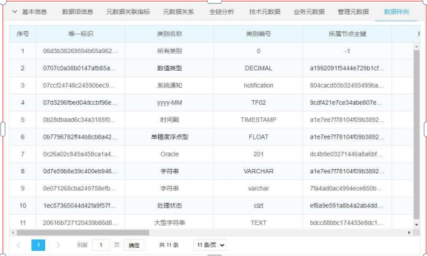
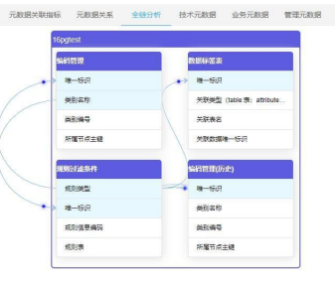
数据应用
Notes:
数据使用申请：为业务数据使用者、管理者提供数使用申请流程，根据申请反馈结果，完成数据分发，达到数据使用目的。
数据加工服务：用户可根据自身数据需求，完成所需数据视图的可视化构建。
数据检索服务：按照不同维度条件，采用搜素算法，实现对所需数据的准确定位。
多维电工装备运行数据综合分析与应用：按照不同维度对数据资源进行展示，便于数据检索和数据访问。
门户基础功能：主要是电工装备运行数据综合分析与应用工具综合管理模块，包括用户管理、人员管理、权限管理等功能。

Slide 16
目录
一.
项目概述
二.
项目需求调研与分析
三.
项目概要及详细设计
四.
项目下一步工作

Slide 17
项目下一步工作
项目开发及测试
1.完成代码的开发（已经基本完成）。
2.完成系统测试
3.完成三方测试
项目验收和交付
1.完成项目验收
2.完成项目的交付

Slide 18
谢 谢！

